Slide 1
শুভেচ্ছা

Slide 2
তোমার কেমন আছো ?

Slide 3
শিক্ষক পরিচিতি
তাছলিমা আক্তার
প্রধান শিক্ষক
রাংগাঝিরি মো. ইউনুছ চৌ.সরকারি প্রাথমিক বিদ্যালয়
লামা,বান্দরবান

Slide 4
বিষয় পরিচিতি
শ্রেণিঃ ২য়
বিষয়ঃ গণিত
সময়ঃ ৪০ মিঃ মিনিট

Slide 5
চল আমরা ভিডিও দেখি

Slide 6
আজকের পাঠ
মূলপাঠঃ ক্রমবাচক সংখ্যা
বিশেষ পাঠঃ প্রথম-পঞ্চম

Slide 7
শিখন ফল
৮.১.১-১ম-৫ম পর্যন্ত ক্রমবাচক সংখ্যা গুলো বলতে পারবে।
৮.১.১-১ম-৫ম পর্যন্ত ক্রমবাচক সংখ্যা গুলো পরতে পারবে।
৮.১.১-১ম-৫ম পর্যন্ত ক্রমবাচক সংখ্যা গুলো লিখতে পারবে।
৮.১.১-১ম-৫ম পর্যন্ত ক্রমবাচক সংখ্যা গুলো ব্যবহার করতে পারবে।

Slide 8
পাঠ উপস্থাপন
বাস্তব উপকরণঃ ছাত্র-ছাত্রীদের লাইনে দাড় করিয়ে ক্রমবাচক সংখ্যার ধারণা দেব।

Slide 9
এসো আমরা একটা ভিডিও দেখি

Slide 10
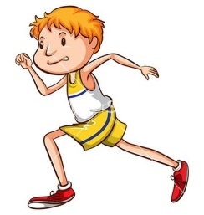
ক্রমবাচক সংখ্যা
প্রথম দ্বিতীয় তৃতীয় চতুর্থ পঞ্চম

Slide 11
বাম দিক থেকে
প্রথম দ্বিতীয় তৃতীয় চতুর্থ পঞ্চম

Slide 12
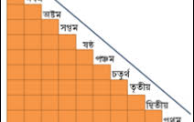
পঞ্চম
চতুর্থ
নিচ
থেকে
উপরে
তৃতীয়
দ্বিতীয়
প্রথম

Slide 13
ক্রমবাচক সংখ্যা
চল ক্রমবাচক সংখ্যার সংক্ষিপ্ত রুপ দেখি :
গণনাকারী সংখ্যা | ক্রমবাচক সংখ্যা সংক্ষিপ্ত রূপ
এক | প্রথম | ১ম
দুই | দ্বিতীয় | ২য়
তিন | তৃতীয় | ৩য়
চার | চতুর্থ | ৪র্থ
পাঁচ | পঞ্চম | ৫ম
চল সবাই ক্রমবাচক সংখ্যা লিখি

Slide 14
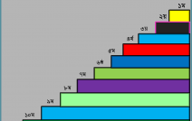
উপর থেকে নিচে

Slide 15
তোমাদের গণিত বইয়ের ১৩ পৃষ্ঠা খোলঃ

Slide 16
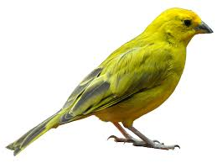
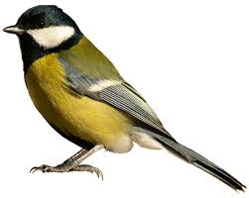
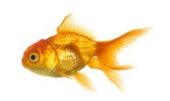
দলীয় কাজ
চলো ক্রমবাচক সংখ্যা চিনি ও লিখি ( বাম দিক থেকে )
কোন ফূলটি ১ম ফূলের মতো ?
দল-১
পঞ্চম
কোন পাখিটি ২য় পাখির মতো ?
দল-২
চতুর্থ
দল-৩
কোন পাতাটি ৫ম পাতার মতো ?
প্রথম
কোন মাছটি ১ম মাছের মতো ?
দল-৩
তৃতীয়

Slide 17
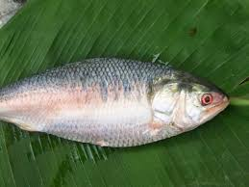
মূল্যায়ন
এখানে কততম মাছটি নেই
চতুর্থ
কততম বলটি নেই
দ্বিতীয়

Slide 18
বাড়ির কাজ
ক্রমবাচক সংখ্যা প্রথম থেকে পঞ্চম পর্যন্ত লিখে আনবে।

Slide 19
ভালো থাকো।
বিদায়।

Slide 20
ধন্যবাদ সবাইকে ।

